Slide 1
LA METODOLOGÍA DEL CASO
ENSEÑANZA Y ESCRITURA DE CASOS DE ENSEÑANZA
Mauricio Escobar

Slide 2
CONTENIDO
0. Introducción
1_02. Fundamentos Pedagógicos de un caso
1_03. Estructura de un caso de enseñanza
1_04. ¿Cómo enseñar con casos de enseñanza?
1_05. Planeación de un curso con casos de enseñanza
1_06. ¿Cómo preparar a los alumnos para el aprendizaje con casos de enseñanza?
1_07. Evaluación del aprendizaje con casos de enseñanza
1_08. Las Notas de Enseñanza
2_01. Características de un buen caso de enseñanza
2_02. Condiciones clave de un caso de enseñanza
2_03. Características del escritor de un caso de enseñanza
2_04. Origen de un caso de enseñanza
2_05. Enfoque del caso de enseñanza
2_06. Estructura del Caso y de las Notas de Enseñanza
2_07. Proceso de escritura de un caso de enseñanza
2_08. Escritura de las Notas de enseñanza
2_09. Publicación del caso de enseñanza
1_01. ¿Qué es y qué no es un caso de enseñanza?

Slide 3
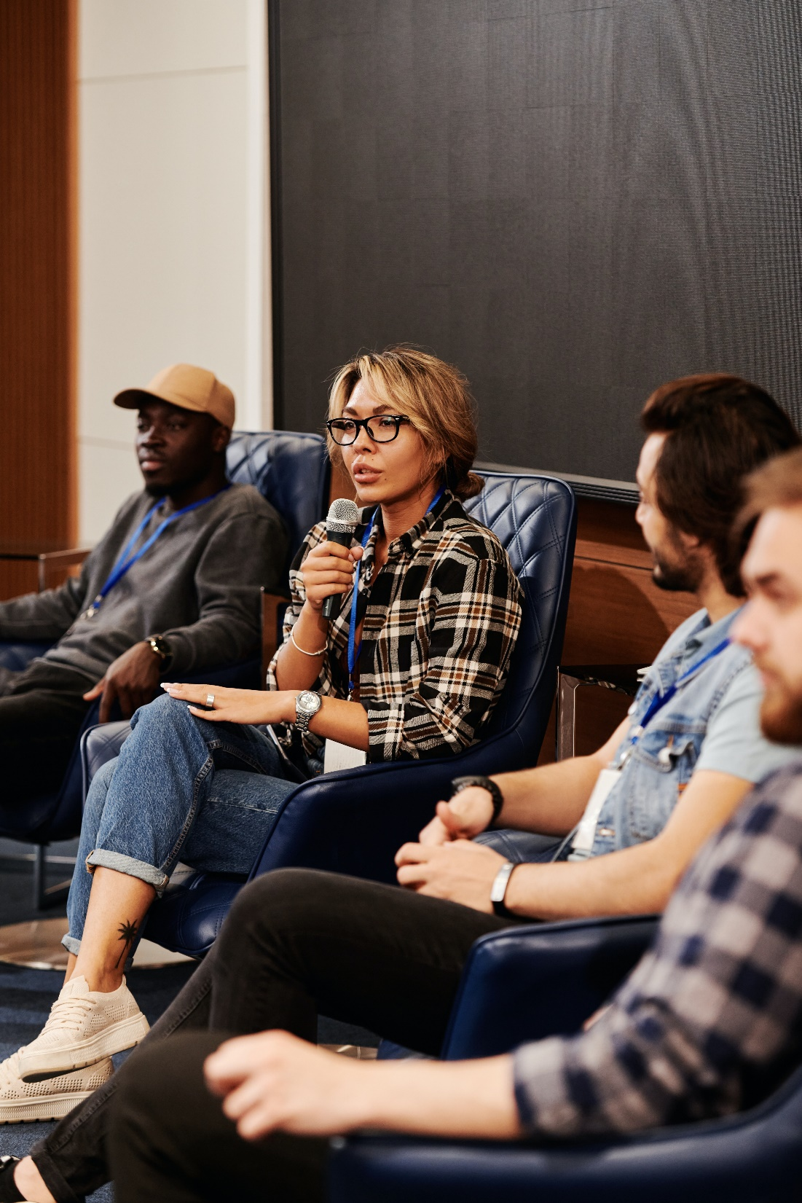
¿Qué es el método del Caso?
“El método de casos es un modo de enseñanza en el que los alumnos construyen su aprendizaje a partir del análisis y discusión de experiencias y situaciones de la vida real.”
González, J. (2007) “Transformando el aprendizaje con el Método del Caso”

Slide 4
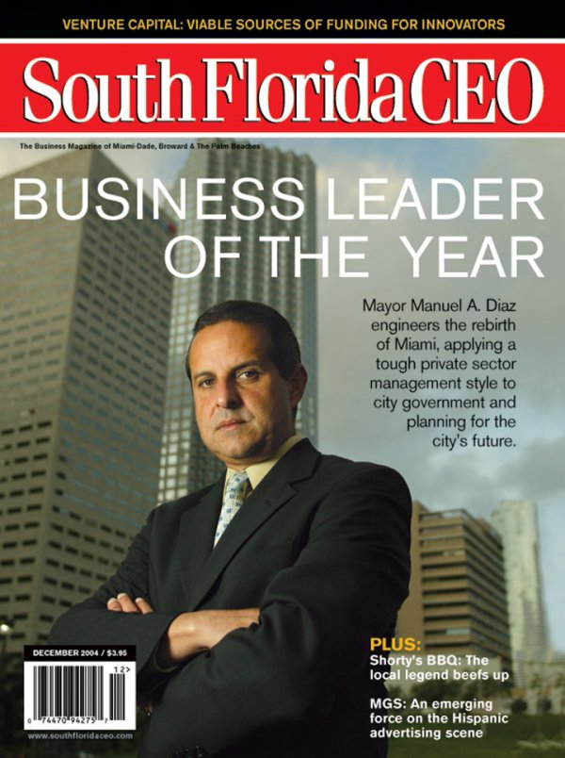
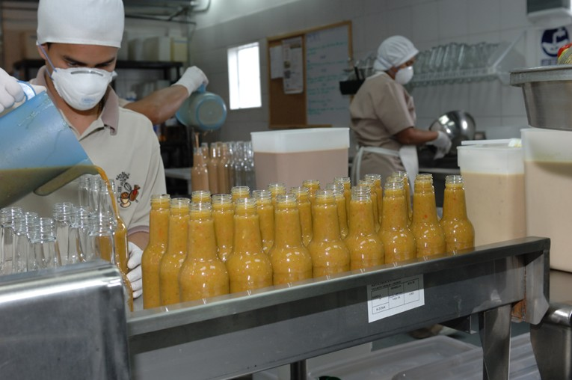

¿Qué es un caso?
“Un caso de enseñanza es la descripción de una situación por la que atraviesa una organización o individuo en determinado momento y que supone la necesidad de resolver un dilema.”
  González, J. (2007) “Transformando el aprendizaje con el Método del Caso”

Slide 5
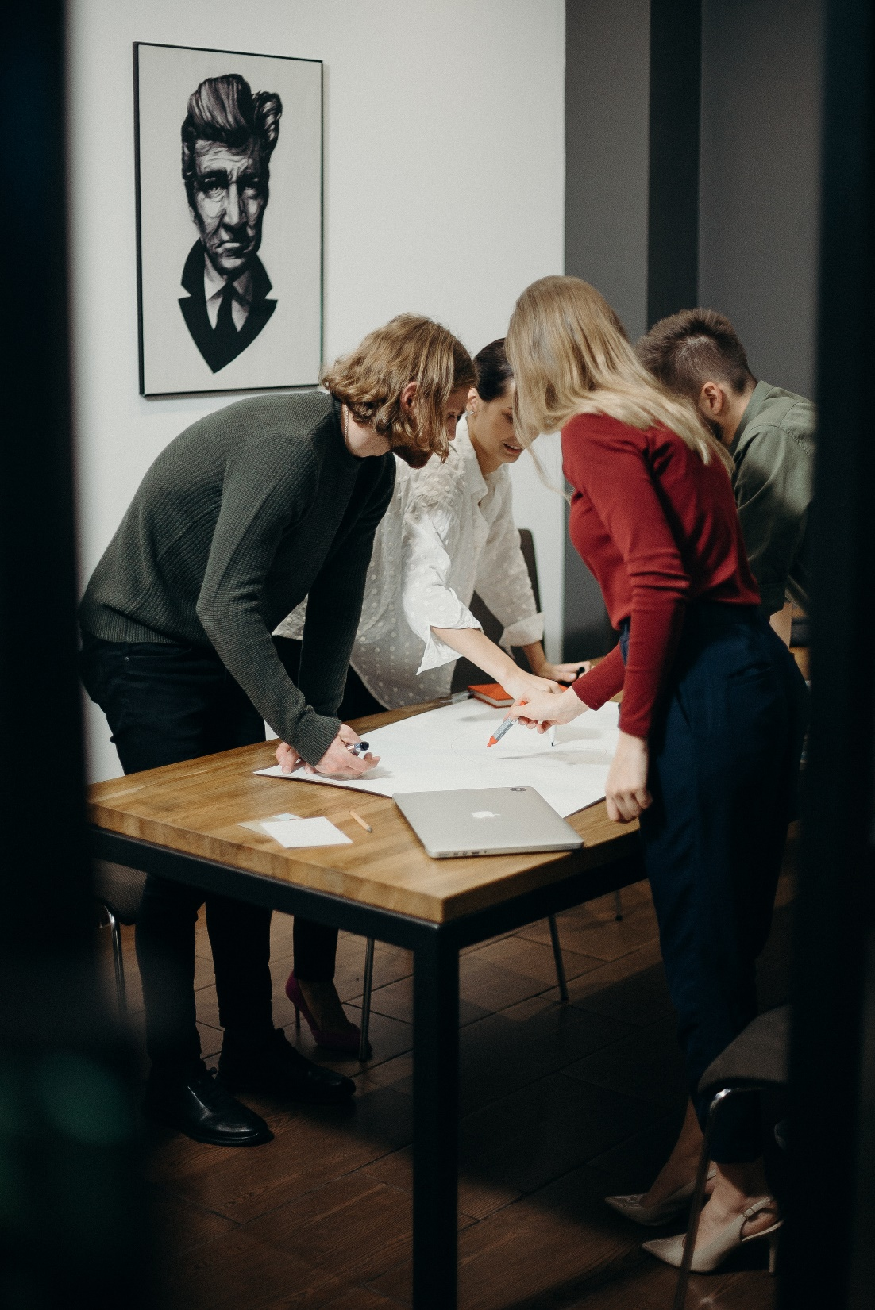
Los dilemas a los que se pueden enfrentar las personas u organizaciones parten de la solución de un problema que puede acarrear consecuencias negativas para la organización.
Sin embargo, no necesariamente todo dilema es un problema.
Podrían existir dilemas que expusiesen a la persona a la necesidad de tomar una decisión que en cualquiera de sus posibles soluciones se basaba en aspectos que no generaban un problema para la organización sino una oportunidad.

Slide 6
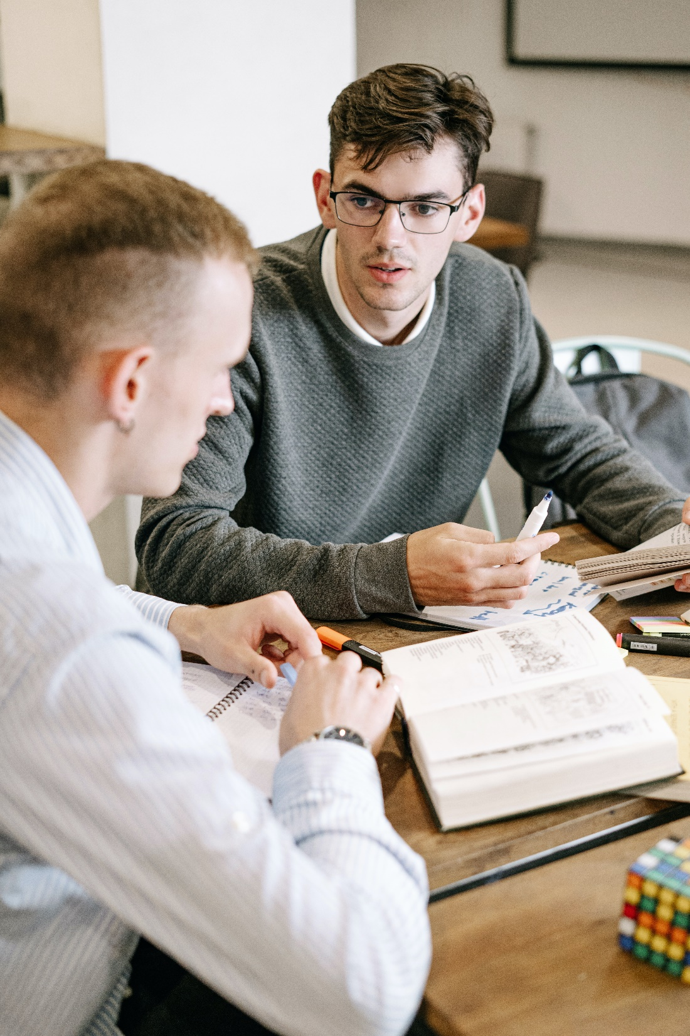
En todos los casos los estudiantes deberían poder analizar las ventajas y desventajas de sus posibles decisiones y las consecuencias que cada una de ellas traería para el tomador de la decisión o la entidad con la que estaba vinculado.
El estudiante debería poder tomar la decisión que genere las mayores ventajas para la organización o la persona y, por supuesto, las menores desventajas.

Slide 7

¿Qué es un caso?
Contiene información:
  Histórica.
  Relevante al tema de estudio.
  Disponible a la persona clave
  en el caso.
Extensión:
  1-40 hojas,
  Promedio 3 a 20 sin anexos.
González, J. (2007) “Transformando el aprendizaje con el Método del Caso”
Tomado en su totalidad de: Centro Internacional de Casos, TECNOLÓGICO DE MONTERREY, Recuperado en Julio 22 de 2013 de:
http://cic.gda.itesm.mx/CIC/s/page.php?page=Metodo_del_caso_(Capacitacion)#Taller_de_Ensenanza_con_casos

Slide 8
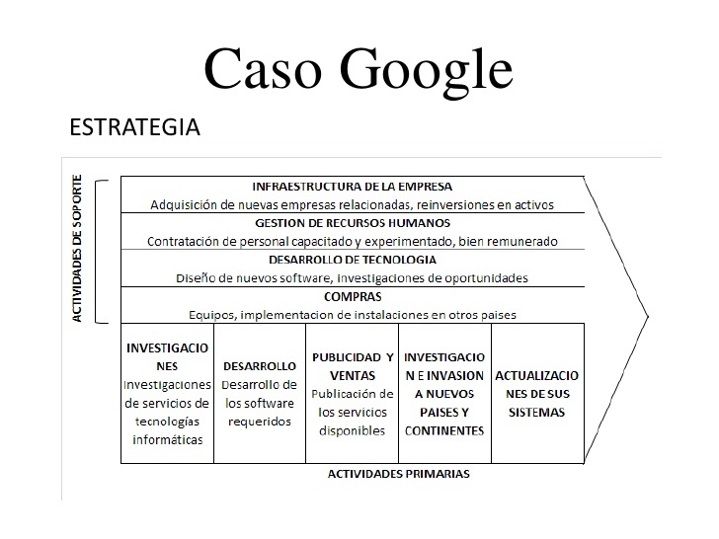
  ¿Qué no es un caso?
  No es casuística,
  No es análisis empresarial

Slide 9
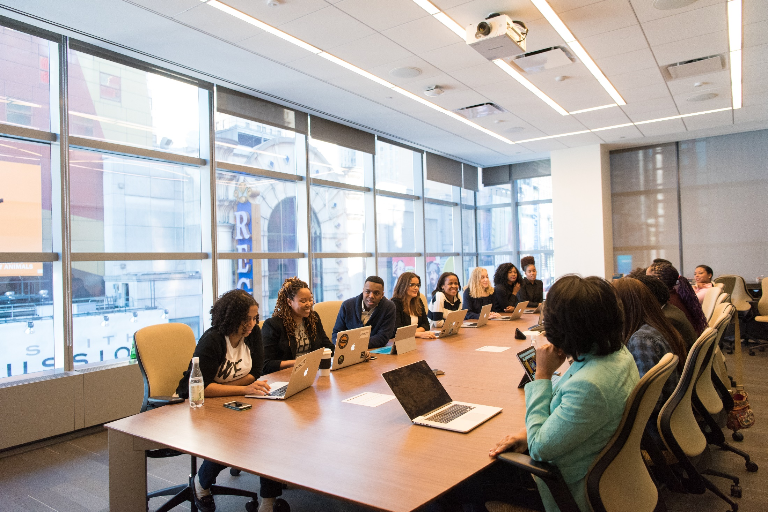
  ¿Para qué sirve un caso?
  Para que el estudiante tome decisiones empresariales, sociales, médicas, económicas “poniéndose en los zapatos” de un directivo real
  Habilidades desarrolladas por los alumnos:
  - Análisis
  - Dar Soluciones
  - Argumentación
  - Entender consecuencias
http://www.bbc.com/mundo/noticias/2014/11/141104_vert_cap_negocios_ninos_yv

Slide 10
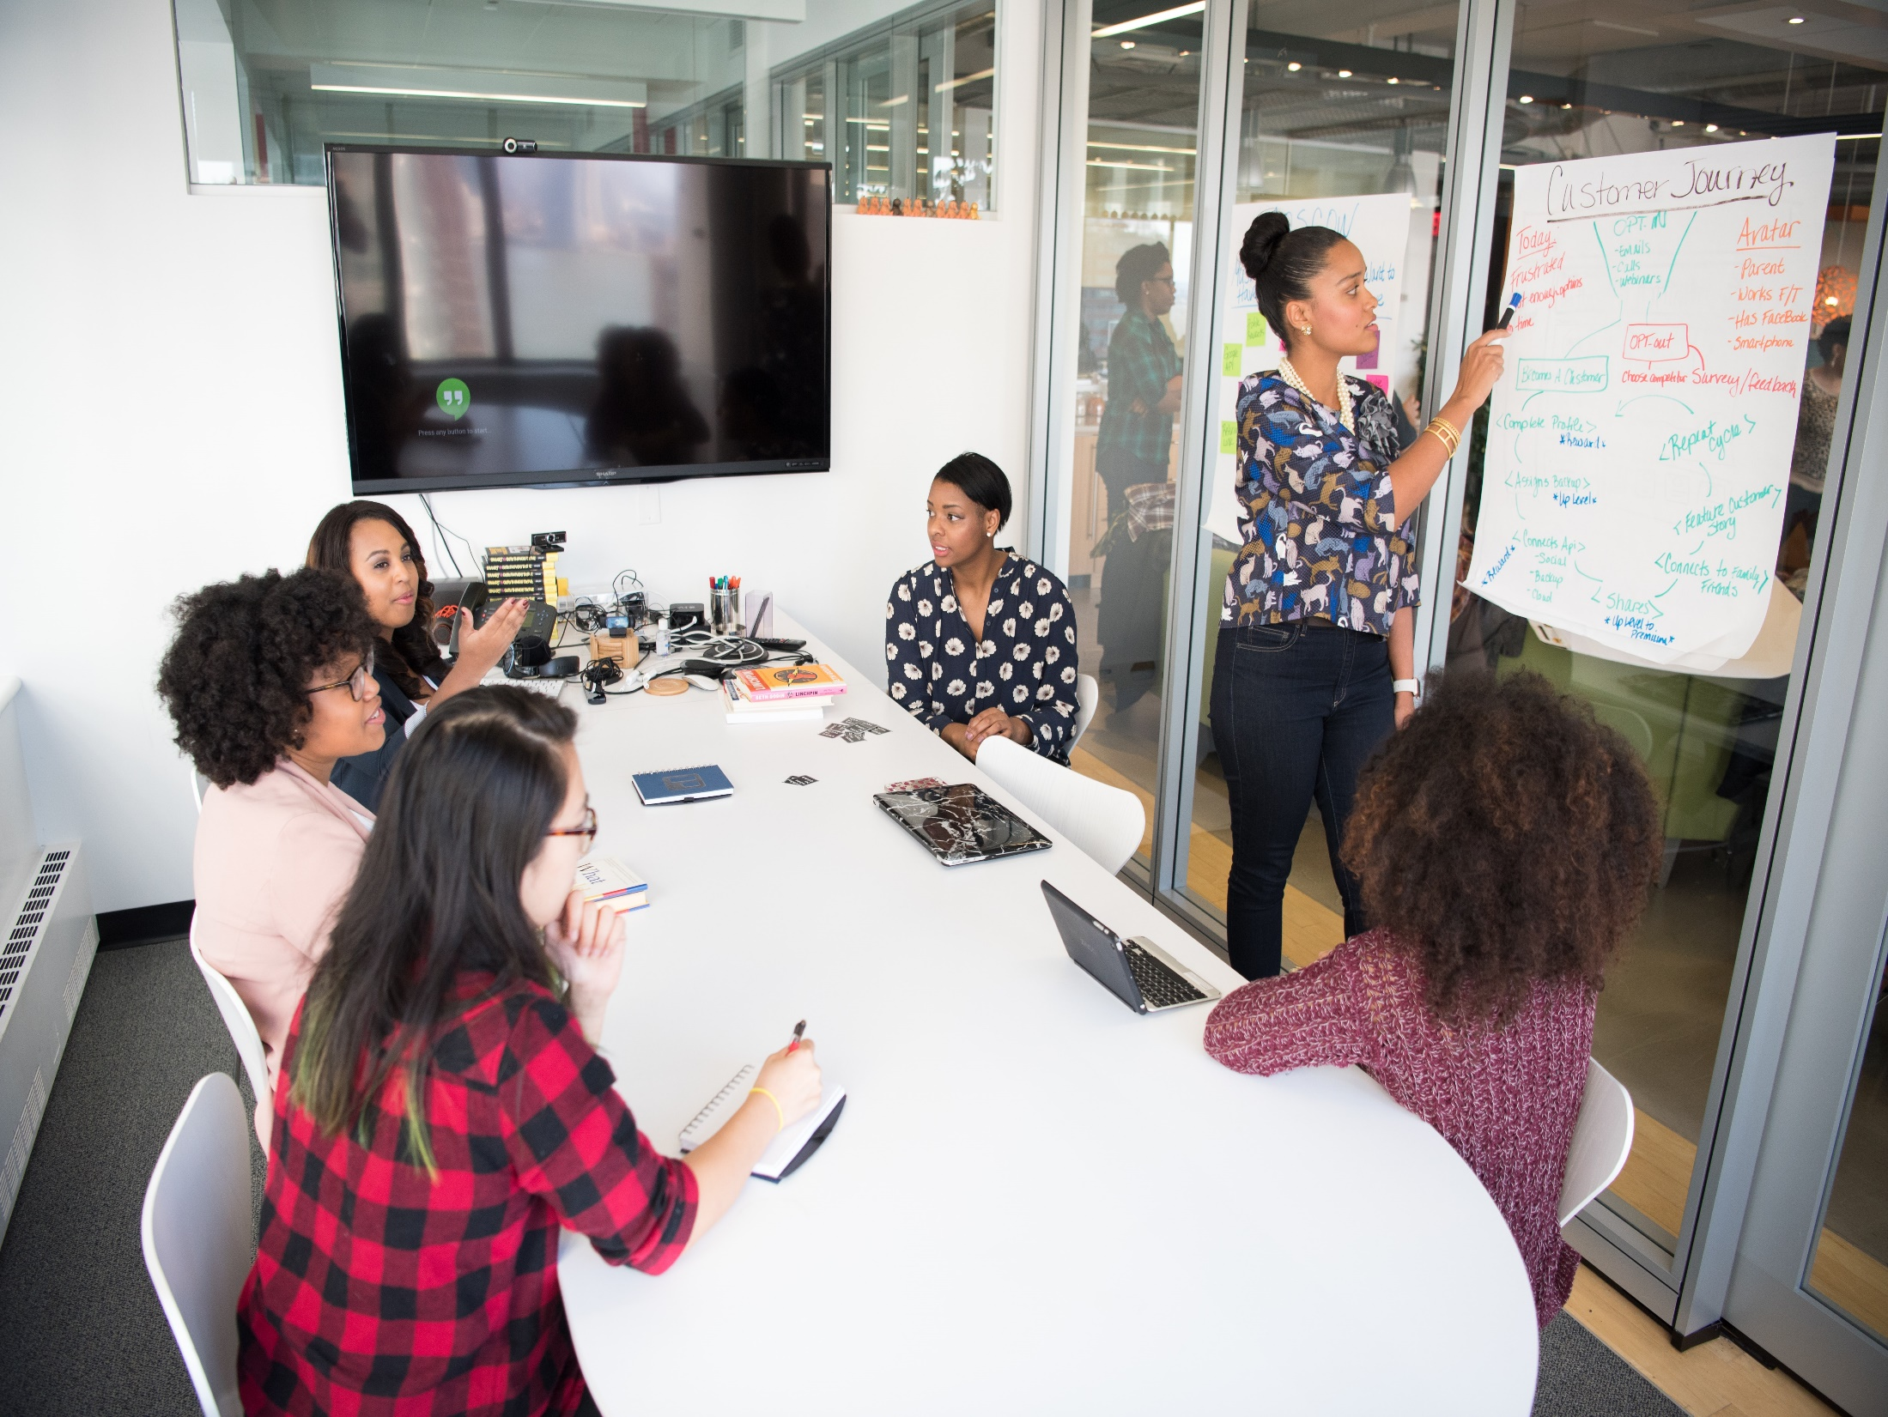
El método del caso no tiene como intención final que los estudiantes lleguen a una respuesta supuestamente correcta.
Se busca que puedan analizar la situación desde todas sus complejidades y prever las posibles consecuencias de su decisión
Igualmente de las posibles soluciones que podría tomar y, a partir de estás, tomar la decisión que considere resuelve de la mejor manera el dilema ante el cual se encontraba.

Slide 11
  Dimensiones de un caso
DIMENSIONES
Analítica
Conceptual
Técnica

Slide 12
BIBLIOGRAFÍA
NORTH AMERICAN CASE RESEARCH ASSOCIATION (NACRA). Asociación de América del Norte de Investigación de Caso. Caso de Investigación Diario. Consultado 01 de Mayo de 2011. Disponible en el sitio web http://nacra.net/nacra/
THE WORLD ASSOCIATION FOR CASE METHOD RESEARCH AND APPLICATION (WACRA). Asociación Mundial para la Investigación y Aplicación del Método de Caso. About WACRA. Who we are. Consultado 06 de Mayo de 2011. Disponible en el sitio web < http://www.wacra.org/>
HARVARD BUSINESS SCHOOL. Library. HBS Cases. Consultado 02 de Mayo de 2011. Disponible en el sitio web < http://www.hbs.edu/>
RICHARD IVEY SCHOOL OF BUSINESS. THE UNIVERSITY OF WESTERN ONTARIO (IVEY). Consultado 04 de Mayo de 2011. Disponible en el sitio web < http://www.ivey.ca/>

Slide 13
Bibliografía
INCAE BUSINESS SCHOOL. ESCUELA DE NEGOCIOS INTERNACIONALES DE AMÉRICA LATINA. Consultado 03 de Mayo de 2011. Disponible en el sitio web < http://www.incae.edu/>
MARTÍN, Pérez Marisa (2002). El modelo educativo del Tecnológico de Monterrey. Instituto Tecnológico y de Estudios Superiores de Monterrey. Monterrey, México. CENTRO INTERNACIONAL DE CASOS. Casos CIC. Catálogo de Casos. Consultado 01 de Mayo de 2011. Disponible en el sitio web < http://www.gda.itesm.mx/cic/>
ASOCIACIÓN LATINOAMERICANA DE CASOS. El Método de Caso. Otros sitios de casos. Consultado 17 de Mayo de 2011. Disponible en el sitio web http://espacio.gda.itesm.mx/ALAC/index.php?ver=otros.php&sec=Otros Sitios
REDEAMERICA. RED INTERAMERICANA DE FUNDACIONES Y ACCIONES EMPRESARIALES PARA EL DESARROLLO DE BASE. Consultado 15 de Mayo de 2011. Disponible en el sitio web

Slide 14
Bibliografía
DE MIGUEL, M. (COORD.). (2006). Metodologías de enseñanza y aprendizaje para el desarrollo de competencias. Madrid: Alianza.)
BOEHRER, J. Y M. LINSKY (1990). “Teaching with Cases: Learning to Question”, en Svinicki, M.D. (ed.), The Changing Face of College Teaching. New Directions for Teaching and Learning, no. 42. San Francisco: Jossey-Bass.
SCHMOTTER, James W. (2000) an interview with Professor C. Roland Christensen.
GONZALEZ, Jorge (2007). “Transformando el aprendizaje con el método del caso”. Centro Internacional de casos, Tecnológico de Monterrey.
GONZALEZ, Jorge (2009). “Metodología de estudio de casos”. Centro Internacional de casos, Tecnológico de Monterrey.
BRADFORD, B. (1997). Achieving AECC outcomes through the seven principles for good. Journal of Education for Business.

Slide 15
Bibliografía
NORTH AMERICAN CASE RESEARCH ASSOCIATION (NACRA). Asociación de América del Norte de Investigación de Caso. Caso de Investigación Diario. Consultado 01 de Mayo de 2011. Disponible en el sitio web http://nacra.net/nacra/
THE WORLD ASSOCIATION FOR CASE METHOD RESEARCH AND APPLICATION (WACRA). Asociación Mundial para la Investigación y Aplicación del Método de Caso. About WACRA. Who we are. Consultado 06 de Mayo de 2011. Disponible en el sitio web < http://www.wacra.org/>
HARVARD BUSINESS SCHOOL. Library. HBS Cases. Consultado 02 de Mayo de 2011. Disponible en el sitio web < http://www.hbs.edu/>
RICHARD IVEY SCHOOL OF BUSINESS. THE UNIVERSITY OF WESTERN ONTARIO (IVEY). Consultado 04 de Mayo de 2011. Disponible en el sitio web < http://www.ivey.ca/>

Slide 16
Bibliografía
INCAE BUSINESS SCHOOL. ESCUELA DE NEGOCIOS INTERNACIONALES DE AMÉRICA LATINA. Consultado 03 de Mayo de 2011. Disponible en el sitio web < http://www.incae.edu/>
MARTÍN, Pérez Marisa (2002). El modelo educativo del Tecnológico de Monterrey. Instituto Tecnológico y de Estudios Superiores de Monterrey. Monterrey, México. CENTRO INTERNACIONAL DE CASOS. Casos CIC. Catálogo de Casos. Consultado 01 de Mayo de 2011. Disponible en el sitio web < http://www.gda.itesm.mx/cic/>
ASOCIACIÓN LATINOAMERICANA DE CASOS. El Método de Caso. Otros sitios de casos. Consultado 17 de Mayo de 2011. Disponible en el sitio web http://espacio.gda.itesm.mx/ALAC/index.php?ver=otros.php&sec=Otros Sitios
REDEAMERICA. RED INTERAMERICANA DE FUNDACIONES Y ACCIONES EMPRESARIALES PARA EL DESARROLLO DE BASE. Consultado 15 de Mayo de 2011. Disponible en el sitio web

Slide 17
Bibliografía
DE MIGUEL, M. (COORD.). (2006). Metodologías de enseñanza y aprendizaje para el desarrollo de competencias. Madrid: Alianza.)
BOEHRER, J. Y M. LINSKY (1990). “Teaching with Cases: Learning to Question”, en Svinicki, M.D. (ed.), The Changing Face of College Teaching. New Directions for Teaching and Learning, no. 42. San Francisco: Jossey-Bass.
SCHMOTTER, James W. (2000) an interview with Professor C. Roland Christensen.
GONZALEZ, Jorge (2007). “Transformando el aprendizaje con el método del caso”. Centro Internacional de casos, Tecnológico de Monterrey.
GONZALEZ, Jorge (2009). “Metodología de estudio de casos”. Centro Internacional de casos, Tecnológico de Monterrey.
BRADFORD, B. (1997). Achieving AECC outcomes through the seven principles for good. Journal of Education for Business.

Slide 18
FUENTES DE IMÁGENES Y VIDEOS
Foto de Judit Peter: https://www.pexels.com/es-es/foto/persona-escribiendo-en-un-cuaderno-al-lado-de-macbook-1766604/
Foto de Lisa Fotios: https://www.pexels.com/es-es/foto/persona-sosteniendo-una-taza-pintada-blanca-ceramci-be-happy-851213/
Foto de Suzy Hazelwood: https://www.pexels.com/es-es/foto/maquina-de-escribir-negra-y-roja-1995842/
Foto de Andrea Piacquadio: https://www.pexels.com/es-es/foto/escritor-trabajando-en-maquina-de-escribir-en-office-3808904/
Foto de Suzy Hazelwood: https://www.pexels.com/es-es/foto/reescribir-y-editar-texto-en-una-maquina-de-escribir-3631711/
Foto de J. Kelly Brito: https://www.pexels.com/es-es/foto/mujer-en-el-trabajo-322335/
Foto de Andrew Neel: https://www.pexels.com/es-es/foto/fotografia-en-primer-plano-de-una-mujer-sentada-junto-a-la-mesa-mientras-usa-macbook-3178818/
Foto de Mikechie Esparagoza: https://www.pexels.com/es-es/foto/foto-de-hombre-sosteniendo-papel-1660613/
Foto de Vlada Karpovich: https://www.pexels.com/es-es/foto/mujer-creativo-taza-ordenador-portatil-4050304/
Foto de Andrea Piacquadio: https://www.pexels.com/es-es/foto/escritor-masculino-adulto-fruncido-trabajando-en-maquina-de-escribir-en-casa-3772623/
Foto de Vlada Karpovich: https://www.pexels.com/es-es/foto/mujer-cafe-taza-ordenador-portatil-4050350/
Foto de Ketut Subiyanto: https://www.pexels.com/es-es/foto/ciudad-hombre-creativo-cuaderno-4559763/
Foto de Dziana Hasanbekava: https://www.pexels.com/es-es/foto/hombre-escritorio-cuaderno-oficina-7063767/
Foto de Ketut Subiyanto: https://www.pexels.com/es-es/foto/ciudad-hombre-creativo-cuaderno-4559765/
Foto de Ketut Subiyanto: https://www.pexels.com/es-es/foto/ciudad-hombre-cafe-ordenador-portatil-4559602/
Foto de Negative Space: https://www.pexels.com/es-es/foto/billetes-boligrafo-cafe-copia-34587/
Foto de Christina Morillo: https://www.pexels.com/es-es/foto/persona-que-usa-macbook-air-1181511/
Foto de Pixabay: https://www.pexels.com/es-es/foto/persona-sentada-en-un-sofa-gris-mientras-usa-macbook-267569/
Foto de LinkedIn Sales Navigator: https://www.pexels.com/es-es/foto/fotografia-de-persona-que-usa-macbook-1251834/
Foto de Andrea Piacquadio: https://www.pexels.com/es-es/foto/hombre-en-camisa-de-vestir-blanca-sentado-en-una-silla-rodante-negra-mientras-mira-hacia-el-equipo-negro-y-sonriendo-840996/
Foto de cottonbro studio: https://www.pexels.com/es-es/foto/mujer-escritorio-ordenador-portatil-oficina-4065624/
Foto de cottonbro studio: https://www.pexels.com/es-es/foto/persona-manos-escritorio-ordenador-portatil-4065617/
Foto de Monstera: https://www.pexels.com/es-es/foto/centrado-joven-afroamericana-trabajando-en-linea-en-netbook-en-casa-5331198/
Foto de Cliff Booth: https://www.pexels.com/es-es/foto/comida-persona-manos-mujer-4058226/
Foto de RODNAE Productions: https://www.pexels.com/es-es/foto/persona-mujer-escritorio-oficina-7845468/
Foto de Alexander Suhorucov: https://www.pexels.com/es-es/foto/persona-en-camisa-de-manga-larga-marron-con-papel-blanco-6457521/
Foto de Andrea Piacquadio: https://www.pexels.com/es-es/foto/hombre-ejecutivo-con-clase-leyendo-documentos-en-el-sofa-3760514/
Foto de Alexander Suhorucov: https://www.pexels.com/es-es/foto/ordenador-portatil-oficina-conexion-mesa-6457511/
Foto de Aleksandar Andreev: https://www.pexels.com/es-es/foto/moda-mujer-camisa-negocio-15858722/

Slide 19
Foto de cottonbro studio: https://www.pexels.com/es-es/foto/nino-en-sueter-gris-con-anteojos-con-marco-negro-4861395/
Foto de RODNAE Productions: https://www.pexels.com/es-es/foto/colegio-aprendizaje-educacion-estudiar-7092352/
Foto de George Pak : https://www.pexels.com/es-es/foto/hombre-mujer-pasos-sentado-7973040/
Foto de fauxels: https://www.pexels.com/es-es/foto/la-gente-discute-sobre-graficos-y-tasas-3184292/
Foto de RF._.studio: https://www.pexels.com/es-es/foto/foto-de-mujeres-en-el-encuentro-3810792/
Foto de fauxels: https://www.pexels.com/es-es/foto/hombre-vestido-con-chaqueta-de-traje-marron-3184339/
Foto de Kindel Media: https://www.pexels.com/es-es/foto/marketing-gente-oficina-trabajando-7688336/
Foto de RF._.studio: https://www.pexels.com/es-es/foto/foto-de-mujeres-en-el-encuentro-3811082/
Foto de Canva Studio: https://www.pexels.com/es-es/foto/foto-de-mujeres-conversando-3194524/
Foto de cottonbro studio: https://www.pexels.com/es-es/foto/mujeres-y-hombres-de-pie-junto-a-la-mesa-3205568/
Foto de RF._.studio: https://www.pexels.com/es-es/foto/mujer-escribiendo-en-papel-3810788/
Foto de Christina Morillo: https://www.pexels.com/es-es/foto/dos-mujeres-frente-a-la-pizarra-de-borrado-en-seco-1181533/
Foto de Christina Morillo: https://www.pexels.com/es-es/foto/grupo-de-personas-en-una-sala-de-conferencias-1181406/
Foto de Jopwell: https://www.pexels.com/es-es/foto/grupo-de-personas-sentadas-dentro-de-la-habitacion-2422294/
Foto de Christina Morillo: https://www.pexels.com/es-es/foto/colegas-reunidas-dentro-de-la-sala-de-conferencias-1181622/
Foto de fauxels: https://www.pexels.com/es-es/foto/mujeres-de-pie-junto-al-panel-de-corcho-3184296/
Foto de fauxels: https://www.pexels.com/es-es/foto/foto-de-vista-superior-de-un-grupo-de-personas-que-usan-macbook-mientras-discuten-3182773/
Foto de Christina Morillo: https://www.pexels.com/es-es/foto/grupo-de-personas-en-la-sala-de-conferencias-1181304/
Foto de Henri Mathieu-Saint-Laurent: https://www.pexels.com/es-es/foto/gente-mujer-hombres-sentado-8344902/
Foto de fauxels: https://www.pexels.com/es-es/foto/hombre-en-chaqueta-beige-con-tableta-3184328/
Foto de RODNAE Productions: https://www.pexels.com/es-es/foto/colegio-educacion-estudiar-aula-7092613/
Foto de Yan Krukau: https://www.pexels.com/es-es/foto/gente-estudiantes-educacion-universidad-8199134/
Foto de Yan Krukau: https://www.pexels.com/es-es/foto/gente-estudiantes-educacion-universidad-8199166/
Foto de Yan Krukau: https://www.pexels.com/es-es/foto/gente-hombres-mujer-sillas-8197556/
Vídeo de Yan Krukau: https://www.pexels.com/es-es/video/escaleras-cuaderno-amigos-sentado-8198659/
Vídeo de Kindel Media: https://www.pexels.com/es-es/video/gente-oficina-trabajando-hombres-6774056/
Vídeo de Ketut Subiyanto: https://www.pexels.com/es-es/video/gente-creativo-oficina-trabajando-4629797/
Vídeo de Kindel Media: https://www.pexels.com/es-es/video/gente-ordenador-portatil-oficina-trabajando-6775053/
Vídeo de Pavel Danilyuk: https://www.pexels.com/es-es/video/empresario-gente-mujer-oficina-5519942/
Vídeo de Kindel Media: https://www.pexels.com/es-es/video/hombre-gente-mujer-escritorio-7687999/
Vídeo de Kindel Media: https://www.pexels.com/es-es/video/gente-ordenador-portatil-oficina-trabajando-6773870/
Vídeo de Kindel Media: https://www.pexels.com/es-es/video/hombre-gente-oficina-trabajando-6774638/

